Slide 1
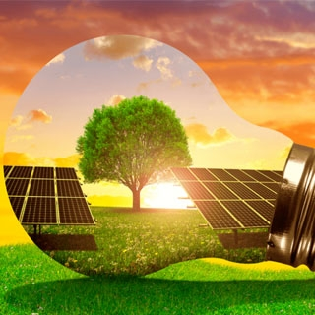
Energia Solar
Alunas: Lara,Laízza e Vitoria

Slide 2
O que é energia solar?

Slide 3
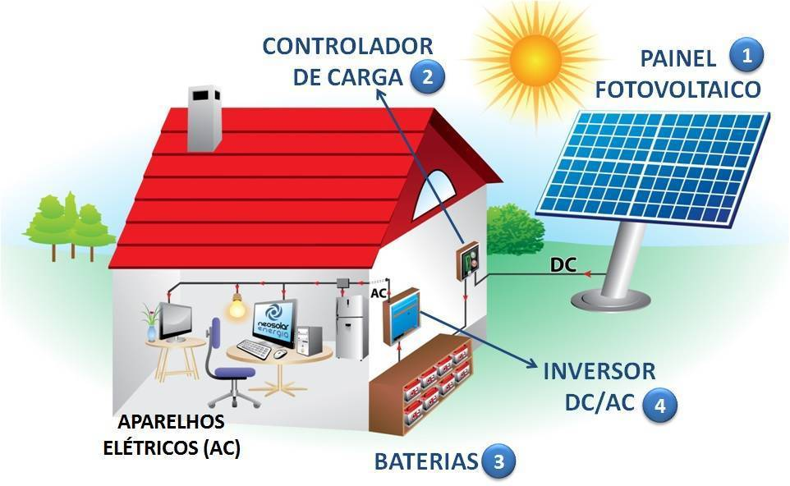
Para que serve a energia solar?

Slide 4
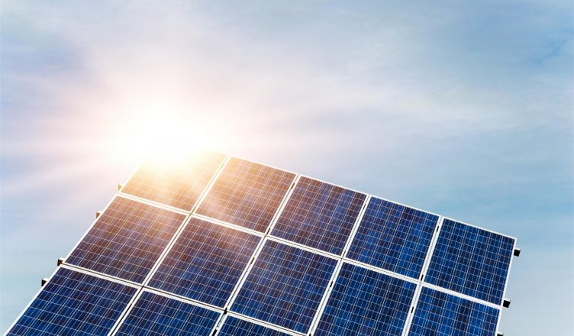
Como a energia solar pode ser aproveitada

Slide 5
O potencial da energia solar

